Slide 2
Ejecución Presupuestaria por Grupo de Gasto (cifras expresadas en millones de Quetzales)
Fuente: Sistema de Contabilidad Integrada -SICOIN- al 30 de abril de 2021

Slide 3
Ejecución Presupuestaria por Grupo de Gasto (cifras expresadas en millones de Quetzales)
Fuente: Sistema de Contabilidad Integrada -SICOIN- al 30 de abril de 2021

Slide 4
Importancia de la erogación en Servicios Personales
De conformidad con los artículos 74 y 76 de la Constitución Política de la República de Guatemala, la educación constituye un derecho y obligación de todos los guatemaltecos de recibir la educación Inicial, Preprimaria, Primaria y Básica y para el Estado la de promoción de la Educación Diversificada, Especial y Extraescolar o Paralela, dentro de los límites de edad que fija la ley, orientada del manera científica, tecnológica y humanística, mejorando el nivel cultural de la población; en ese sentido, el Ministerio de Educación, es el responsable de la educación en Guatemala, por lo cual le corresponde lo relativo a la aplicación del régimen jurídico concerniente a los servicios escolares y extra-escolares para la educación de los guatemaltecos.
Para cumplir con el mandato legal, el Ministerio de Educación considera indispensable la contratación de personal con funciones docentes y administrativas, toda vez que, son protagonistas esenciales del proceso de enseñanza-aprendizaje, que garantizan la formación de capital humano, con competencias y capacidades necesarias para la vida; es por ello que en el presupuesto del Ministerio de Educación, se ve reflejada la inversión de un 77.6% para pago de sueldos a 121,571 personas con funciones docentes y 9,431 empleados con funciones administrativas, quienes atienden aproximadamente a 3.1 millones de estudiantes inscritos en el sector oficial, escolar y extraescolar, en 34,235 centros educativos en todos los niveles educativos

Slide 5
Importancia de la Erogación en Servicios Personales (cifras expresadas en millones de Quetzales)
Fuente: Sistema de Contabilidad Integrada -SICOIN- al 30 de abril de 2021

Slide 6
Ejecución Presupuestaria de la Inversión (cifras expresadas en millones de Quetzales)
Fuente: Sistema de Contabilidad Integrada -SICOIN- al 30 de abril de 2021

Slide 7
Ejecución Presupuestaria por Principales Finalidades (cifras expresadas en millones de Quetzales)
Fuente: Sistema de Contabilidad Integrada -SICOIN- al 30 de abril de 2021

Slide 8
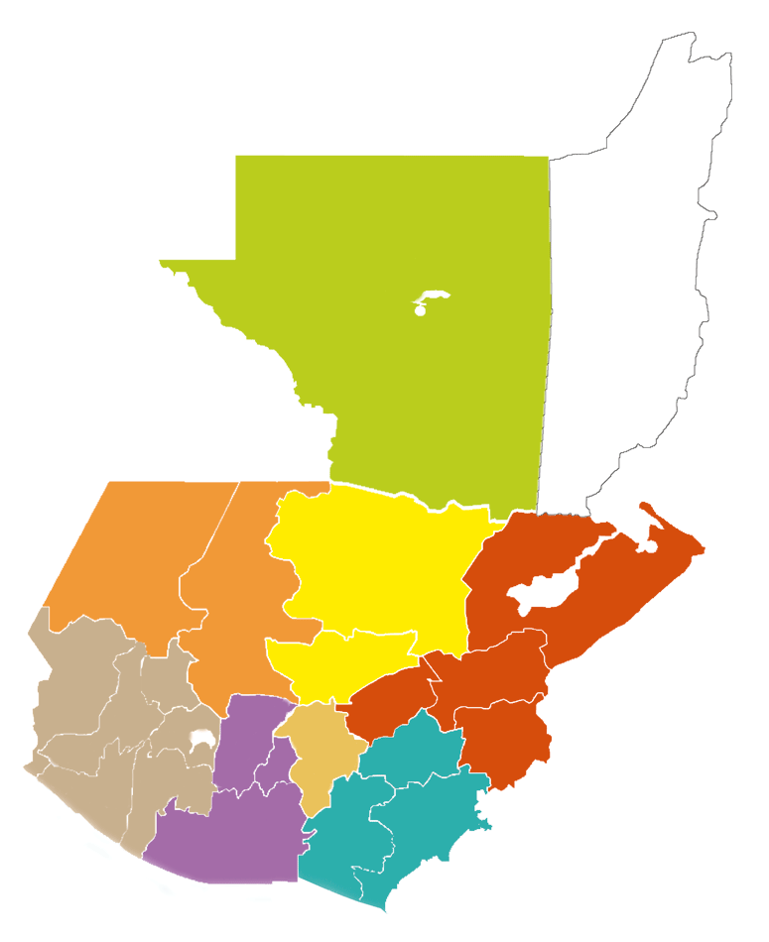
Ejecución Presupuestaria por Ubicación Geográfica
(cifras expresadas en millones de Quetzales)
247.95
811.34
563.09
 | Presupuesto Vigente | Presupuesto Ejecutado | Saldo por Ejecutar
Total | 17,598.09 | 5,541.84 | 12,056.24
Región I Metropolitana | 3,077.01 | 903.72 | 2,173.29
Región II Norte | 1,776.34 | 563.09 | 1,213.25
Región III Nororiente | 1,822.09 | 525.45 | 1,296.64
Región IV Suroriente | 1,573.14 | 491.42 | 1,081.72
Región V Central | 1,649.08 | 531.13 | 1,117.95
Región VI Suroccidente | 4,544.35 | 1,467.74 | 3,076.61
Región VII Noroccidente | 2,314.46 | 811.34 | 1,503.12
Región VIII Petén | 841.62 | 247.95 | 593.67
525.45
1,467.74
903.72
531.13
491.42
Fuente: Sistema de Contabilidad Integrada -SICOIN- al 30 de abril de 2021

Slide 9
RESULTADOS Y AVANCES PRIMER CUATRIMESTRE 2021

Slide 10
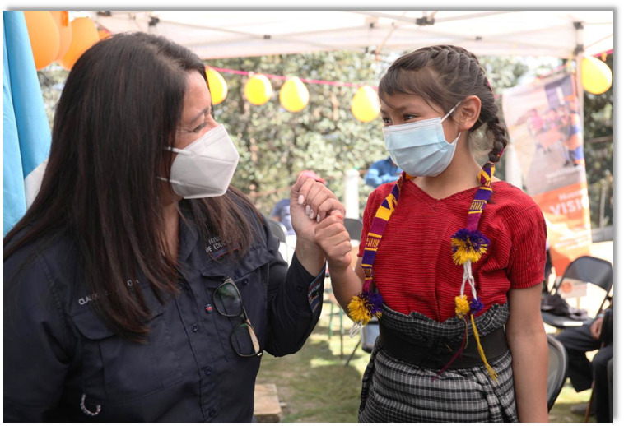
Estudiantes del Nivel Preprimario atendidos en el Sistema Escolar.
Meta
566,168 estudiantes
Presupuesto Vigente
Q.1,912.85 millones
Presupuesto Ejecutado
Q.725.73 millones
Fuente de Financiamiento
Ingresos Nacionales
Centros Educativos
13,477
Ubicación Geográfica
340 municipios
Plazo de Ejecución
4 meses
(enero-abril)

Slide 11
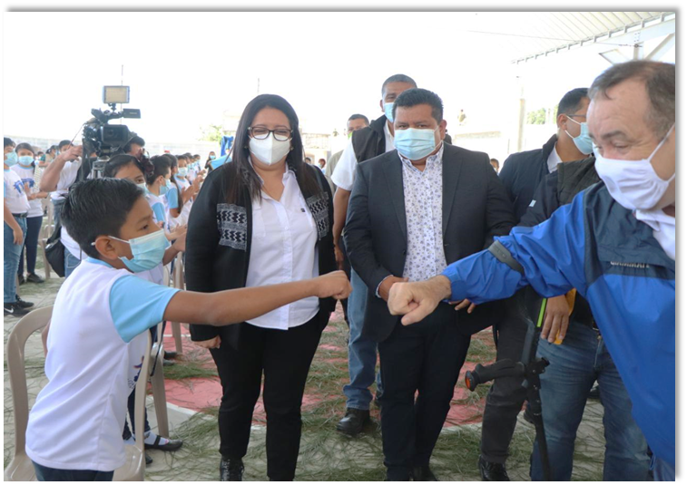
Estudiantes del Nivel Primario atendidos en el Sistema Escolar
Meta
2,115,304 estudiantes
Presupuesto Vigente
Q.9,862.15 millones
Presupuesto Ejecutado
Q.3,062.06 millones
Fuente de Financiamiento
Ingresos Nacionales y Prestamos Externos
Centros Educativos
16,399
Ubicación Geográfica
340 municipios
Plazo de Ejecución
4 meses
(enero-abril)

Slide 12
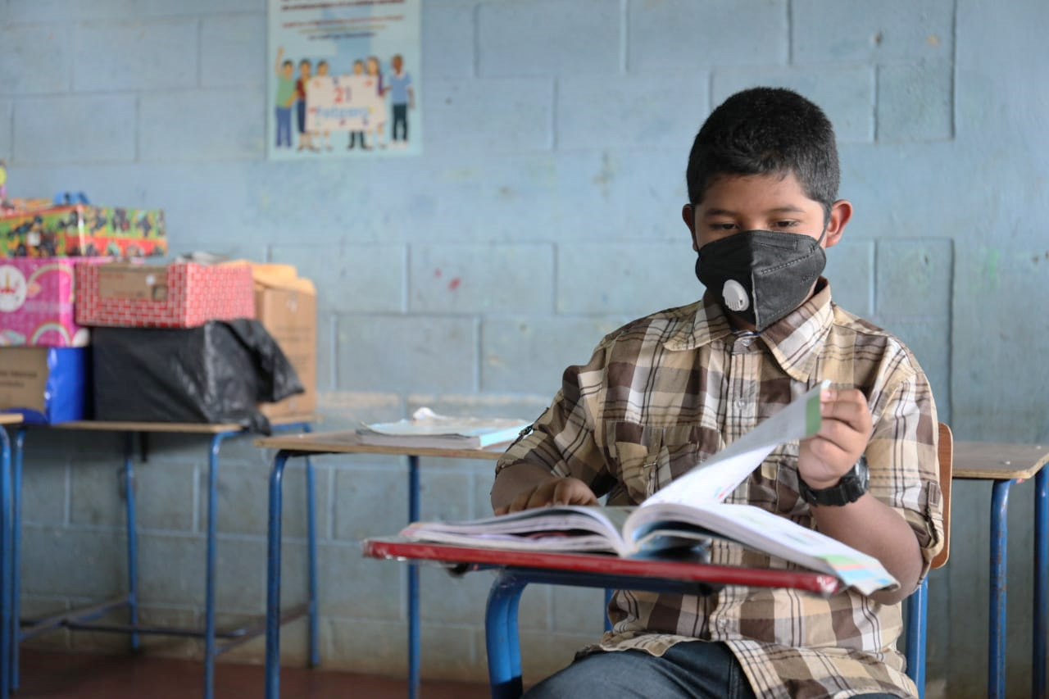
Estudiantes del Nivel Medio Ciclo Básico, atendidos en el Sistema Escolar
Meta
315,597 estudiantes
Presupuesto Vigente
Q.1,281.30 millones
Presupuesto Ejecutado
Q.319.37 millones
Fuente de Financiamiento
Ingresos Nacionales
Centros Educativos
3,246
Ubicación Geográfica
332 municipios
Plazo de Ejecución
4 meses
(enero-abril)

Slide 13
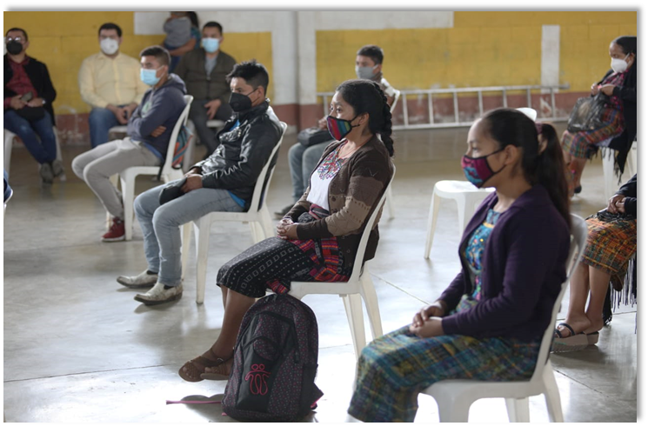
Estudiantes del Nivel Medio Ciclo Diversificado, atendidos en el Sistema Escolar
Meta
89,487 estudiantes
Presupuesto Vigente
Q.514.33 millones
Presupuesto Ejecutado
Q.127.81 millones
Fuente de Financiamiento
Ingresos Nacionales
Centros Educativos
677
Ubicación Geográfica
270 municipios
Plazo de Ejecución
4 meses
(enero-abril)

Slide 14
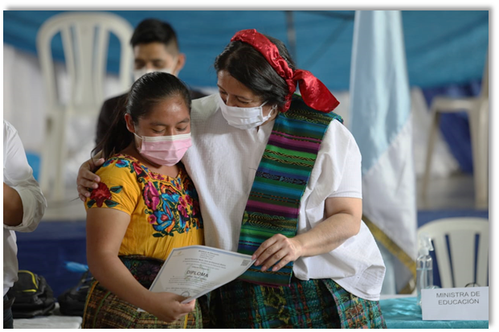
Estudiantes del Nivel Medio Modalidad Extraescolar, atendidos en el Sistema Escolar
Meta
31,473 estudiantes
Presupuesto Vigente
Q.123.75 millones
Presupuesto Ejecutado
Q.22.67 millones
Fuente de Financiamiento
Ingresos Nacionales
Centros Educativos
110
Plazo de Ejecución
4 meses
(enero-abril)

Slide 15
Estudiantes del Nivel Inicial atendidos en el Sistema Escolar
Meta
10,113
niños de 0 a 4 años
Presupuesto Vigente
Q.11.32 millones
Presupuesto Ejecutado
Q.2.13 millones
Fuente de Financiamiento
Ingresos Nacionales
Ubicación Geográfica
31 municipios
Plazo de Ejecución
4 meses
(enero-abril)

Slide 16
Ejecución Presupuestaria Programas de Apoyo (cifras expresadas en millones de quetzales)
Programa | Nivel Educativo | Beneficiados | Presupuesto Vigente | Presupuesto Ejecutado | Porcentaje de Ejecución
Alimentación Escolar | Total | 2,676,806 | 1,869.16 | 762.75 | 40.81 %
 | Preprimaria | 566,168 | 447.67 | 147.08 | 32.85 %
 | Primaria | 2,110,638 | 1,421.49 | 615,67 | 43.31%
Útiles Escolares | Total | 2,676,806 | 144.25 | 134.27 | 93.08 %
 | Preprimaria | 566,168 | 30.85 | 25.90 | 83.98 %
 | Primaria | 2,110,638 | 113.40 | 108.36 | 95.56 %
Valija Didáctica | Total | 102,885 | 26.97 | 23.41 | 86.80 %
 | Preprimaria | 20,470 | 6.69 | 4.56 | 68.23 %
 | Primaria | 82,415 | 20.28 | 18.85 | 92.93 %
Gratuidad de la Educación | Total | 3,092,171 | 207.36 | 79.33 | 37.92 %
 | Educación Especial | 10,281 | 2.12 | 0.13 | 6.13 %
 | Preprimaria | 566,168 | 27.71 | 10.35 | 37.34 %
 | Primaria | 2,115,304 | 112.75 | 46.28 | 41.05 %
 | Básicos | 315,597 | 49.84 | 17.30 | 34.70 %
 | Diversificado | 89,487 | 17.06 | 5.40 | 31.67 %
Fuente: Sistema de Contabilidad Integrada -SICOIN- al 30 de abril de 2021

Slide 17
Ejecución Presupuestaria de otros Programas (cifras expresadas en millones de quetzales)
Programa | Nivel Educativo | Beneficiados | Presupuesto Vigente | Presupuesto Ejecutado | Porcentaje de Ejecución
Seguro Médico Escolar | Total | 1,154,498 | 45.60 | 28.81 | 63.17 %
 | Preprimaria | 235,084 | 9.65 | 5.34 | 55.37 %
 | Primaria | 919,414 | 35.95 | 23.47 | 65.27 %
Remozamiento Centros Educativos Públicos | Total | 129 establecimientos | 57.00 | 9.39 | 16.47 %
 | Preprimaria | 7 establecimientos | 8.40 | 0.66 | 7.83 %
 | Primaria | 122 establecimientos | 48.60 | 8.73 | 17.97%
Becas de Alimentación | Total | 1,716 | 10.04 | 2.02 | 20.12 %
 | Diversificado | 1,716 | 10.04 | 2.02 | 20.12
Textos Escolares | Total | 1,471,634 | 145.60 | 2.89 | 2.11 %
Materiales Educativos, Guías de Aprendizaje y Textos | Preprimaria |  | 10.75 | 0.56 | 5.14 %
 | Primaria |  | 117.78 | 2.06 | 1.75 %
 | Básicos |  | 17.10 | 0.28 | 1.66 %
Fuente: Sistema de Contabilidad Integrada -SICOIN- al 30 de abril de 2021

Slide 18
Ejecución Presupuestaria de otros Programas (cifras expresadas en millones de quetzales)
Programa |  | Beneficiados | Presupuesto Vigente | Presupuesto Ejecutado | Porcentaje de Ejecución
Subvención a Institutos de Educación por Cooperativa de Enseñanza | Total | 1,245 establecimientos | 185.34 | 73.23 | 39.51 %
 | Básicos | 1,060 establecimientos | 160.08 | 63.39 | 39.60 %
 | Diversificado | 185 establecimientos | 25.26 | 9.84 | 38.98 %
Subvenciones | Total | 18 Asociaciones y/o Fundaciones | 141.43 | 76.04 | 75.23 %
 | Subvenciones | 18 Asociaciones y/o Fundaciones | 132.57 | 67.20 | 50.69 %
 | Alimentación | 9 Asociaciones y/o Fundaciones | 8.86 | 8.84 | 99.77 %
Fuente: Sistema de Contabilidad Integrada -SICOIN- al 30 de abril de 2021

Slide 19
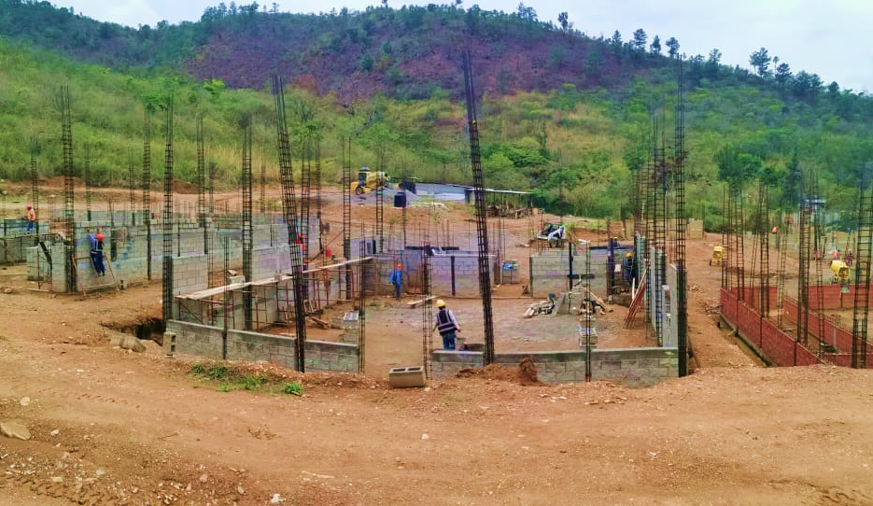
Proyecto de Inversión Construcción Instituto Diversificado Rabinal, Baja Verapaz Con recursos del Préstamo Kreditanstalt für Wiederaufbau -KfW- PROEDUC V
Módulo Taller 1
Numero de Operaciones de Guatecompras (NOG)
9550321
Presupuesto Vigente
Q. 19.53 millones (Contrato)
Presupuesto Ejecutado
Q. 1.95 millones
Fuente de Financiamiento*
52 “Prestamos Externos”
Organismo 0505 “Kreditanstalt für Wiederaufbau -KfW-”
Correlativo 0013 “Proyecto de Educación Rural V PROEDUC V No. 2008 65 725”
Población beneficiada
630 Estudiantes
Ubicación Geográfica
Rabinal, Baja Verapaz
Porcentaje de Avance Físico
12.06%
Plazo de Ejecución
446 días (finaliza el 15/08/2021)
Fuente: Dirección de Planificación Educativa -DIPLAN-

Slide 20
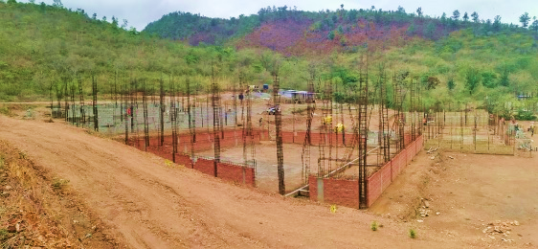
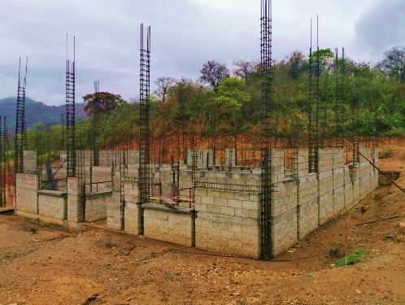
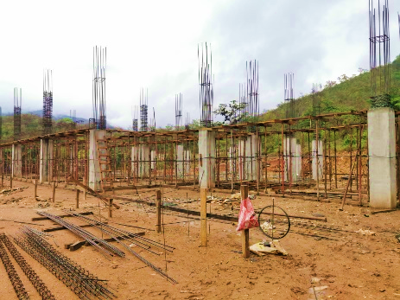
Proyecto de Inversión Construcción Instituto Diversificado Rabinal, Baja Verapaz Con recursos del Préstamo Kreditanstalt für Wiederaufbau -KfW- PROEDUC V
Módulo Administrativo (Oficinas)
Auditorio
Módulo Taller 2
Módulo de Aulas y Laboratorios
Fuente: Dirección de Planificación Educativa -DIPLAN-

Slide 21
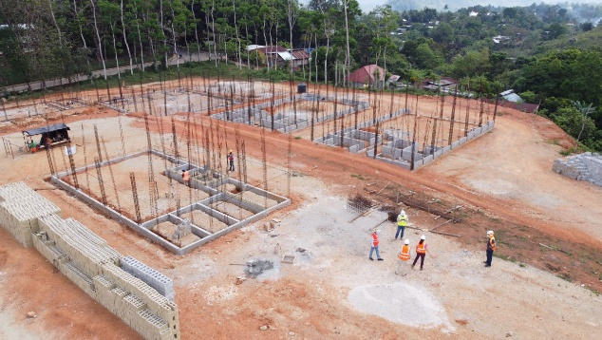
Proyecto de Inversión
Construcción Instituto Diversificado Chisec, Alta Verapaz
Con recursos del Préstamo Kreditanstalt für Wiederaufbau -KfW- PROEDUC V
Módulos Taller 1, Taller 2 y Taller Gastronómico
Numero de Operaciones de Guatecompras (NOG)
9550321
Presupuesto Vigente
Q. 19.71 millones (Contrato)
Presupuesto Ejecutado
Q. 0.00
En proceso de aprobación de estimación del 10%
Fuente de Financiamiento*
52 “Prestamos Externos”
Organismo 0505 “Kreditanstalt für Wiederaufbau -KfW-”
Correlativo 0013 “Proyecto de Educación Rural V PROEDUC V No. 2008 65 725”
Población beneficiada
630 Estudiantes
Ubicación Geográfica
Chisec, Allta Verapaz
Porcentaje de Avance Físico
10.00%
Plazo de Ejecución
446 días (finaliza el 15/08/2021)
Fuente: Dirección de Planificación Educativa -DIPLAN-

Slide 22
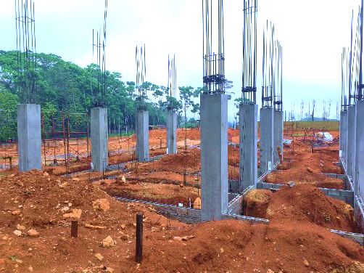
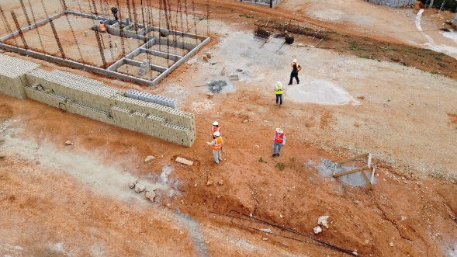
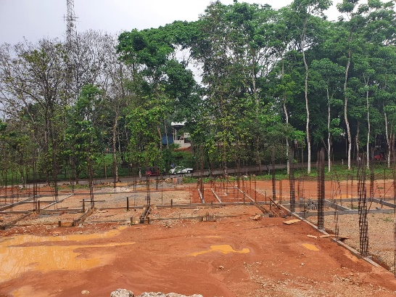
Proyecto de Inversión
Construcción Instituto Diversificado Chisec, Alta Verapaz
Con recursos del Préstamo Kreditanstalt Fur Wiederaufbau -KfW- PROEDUC V
Módulo de Aulas y Laboratorios
Módulo Taller 2
Módulo Taller, Cocina y Gastronomía
Módulo Administrativo Comunitario
Fuente: Dirección de Planificación Educativa -DIPLAN-

Slide 23
RENDICIÓN DE CUENTAS LOGROS Y TENDENCIAS

Slide 24
Logros y Tendencias
Programa | Logro | Tendencia
Alimentación Escolar | Se ejecutaron Q762.75 millones en alimentación escolar, para atender aproximadamente a 2.6 millones de estudiantes de los niveles de educación preprimaria y primaria, en 29,876 establecimientos educativos a nivel nacional, correspondiente a 75 días. | Se estima una ejecución Q.744.71 millones en alimentación escolar, para atender a aproximadamente a 2.6 millones de estudiantes de niveles de educación preprimaria y primaria.
Útiles Escolares | Q.134.27 millones, en útiles escolares para atender a 29,876 establecimientos educativos a nivel nacional y aproximadamente a 2.6 millones de estudiantes de niveles de educación preprimaria y primaria.
Valija Didáctica | Q.23.41 millones, en valija didáctica para atender a 102,885 docentes beneficiados, correspondientes a 27,174 establecimientos educativos de los niveles de educación Preprimaria y Primaria.
Gratuidad de la Educación | Q.79.33 millones entregados para el programa de gratuidad de la educación, incluye servicios básicos, para atender aproximadamente a 3.1 millones de estudiantes de los niveles de educación preprimaria, primaria, medio ciclo básico y diversificado, en 33,925 establecimientos educativos a nivel. | Se estima una ejecución de 78.27 millones correspondientes al 50% del programa de Gratuidad de la Educación.
Seguro Médico Escolar | Q.28.81 millones correspondientes al programa del Seguro Médico Escolar, para atender aproximadamente a 1.1 millones de estudiantes de los niveles de educación preprimaria y primaria, en 138 municipios del territorio nacional. | Se estima una ejecución de Q.48.24 millones, en el programa del Seguro médico Escolar, con la finalidad de beneficiar aproximadamente a 1.26 millones de estudiantes de los niveles de educación primaria y preprimaria del sector oficial en 138 municipios del territorio nacional.

Slide 25
Logros y Tendencias
Programa | Logro | Tendencia
Institutos de Educación por Cooperativa de Enseñanza | Q.73.23 millones, en subvenciones otorgadas a 1,245 Institutos de Educación por Cooperativa de Enseñanza del nivel medio, ciclo Básico y Diversificado, correspondientes al primer cuatrimestre (enero-abril). | Ejecutar Q.72.75 millones, en subvenciones otorgadas a 1,245 Institutos de Educación por Cooperativa de Enseñanza del nivel medio, ciclo Básico y Diversificado, correspondientes al segundo cuatrimestre 2021 (mayo-agosto).
Textos Escolares y Guías de Aprendizaje | Q.2.89 millones en impresión de materiales educativos, guías de autoaprendizaje para educación acelerada, Guías para la atención de estudiantes de primer grado de educación primaria y Documento de Refuerzo de Aprendizaje para estudiantes de segundo a sexto primaria | Se proyecta una ejecución de Q.8.09 millones de quetzales en la impresión de Guías de Aprendizaje, para estudiantes del nivel de educación preprimaria de establecimientos educativos oficiales, de todo el territorio nacional. Asimismo, Q.35.50 millones de quetzales en la impresión de módulos educativos y textos escolares para 19 departamentos en las comunidades lingüísticas Mam, Q’eqchi’, Kaqchikel, k’iche’, Q’anjo´b’al, Chuj, Popti’, Ixil, Poqomchi’, Achí, Akateko y Tz’utujil.
Remozamientos edificios escolares | Q.9.39 millones en remozamiento de edificios escolares, transferido a 7 Organizaciones de Padres de Familia del Nivel Preprimario y 122 Organizaciones de Padres e Familia del Nivel Primario. | Se proyecta una ejecución de Q.26.87 millones de quetzales, los cuales serán trasladados a 360 Organizaciones de Padres de Familia, para realizar remozamientos en Centros Educativos Público, afectados por los huracanes ETA e IOTA; en el marco del Préstamo BID 3618/OC-GUG “Programa para el Mejoramiento de la Calidad y Cobertura Educativa”.
Educación Extraescolar | Q.22.67 millones para atender a 31,473 Alumnos y 317 docentes en 310 establecimientos Educativos Núcleos Familiares para el Desarrollo (NUFED), Programa de Educación para Adultos por Correspondencia (PEAC), Centros Municipales de Capacitación y Formación Humana (CEMUCAF), Modalidades Flexibles para la Educación Media, Ciclo Diversificado y El Programa Nacional de Educación Alternativa (PRONEA). | Se Proyecta una ejecución de Q. 5.65 millones de quetzales, en la adquisición de materiales y suministros para el funcionamiento de los diferentes programas educativos a cargo de la Dirección General de Educación Extraescolar -DIGEEX-.

Slide 26
Logros y Tendencias
Programa | Logro | Tendencia
Módulos Educativos | Ejecución de Q. 10.54 millones de quetzales, en la construcción de 54 Módulos Educativos para el nivel de educación primaria, ubicados en 14 Departamentos del territorio Nacional, beneficiando así a 1,620 estudiantes, en el marco del Préstamo BID 3618/OC-GUG “Programa para el Mejoramiento de la Calidad y Cobertura Educativa”. | Se proyecta la ejecución de Q. 9.57 millones de quetzales en la construcción de 49 módulos educativos, para beneficiar a 1,470 alumnos del nivel de educación Primaria, en el marco del Préstamo BID 3618/OC-GUG “Programa para el Mejoramiento de la Calidad y Cobertura Educativa”.

